Slide 1
タイトル
「NGShare」
チーム名
onepounchMAN
企画

Slide 2
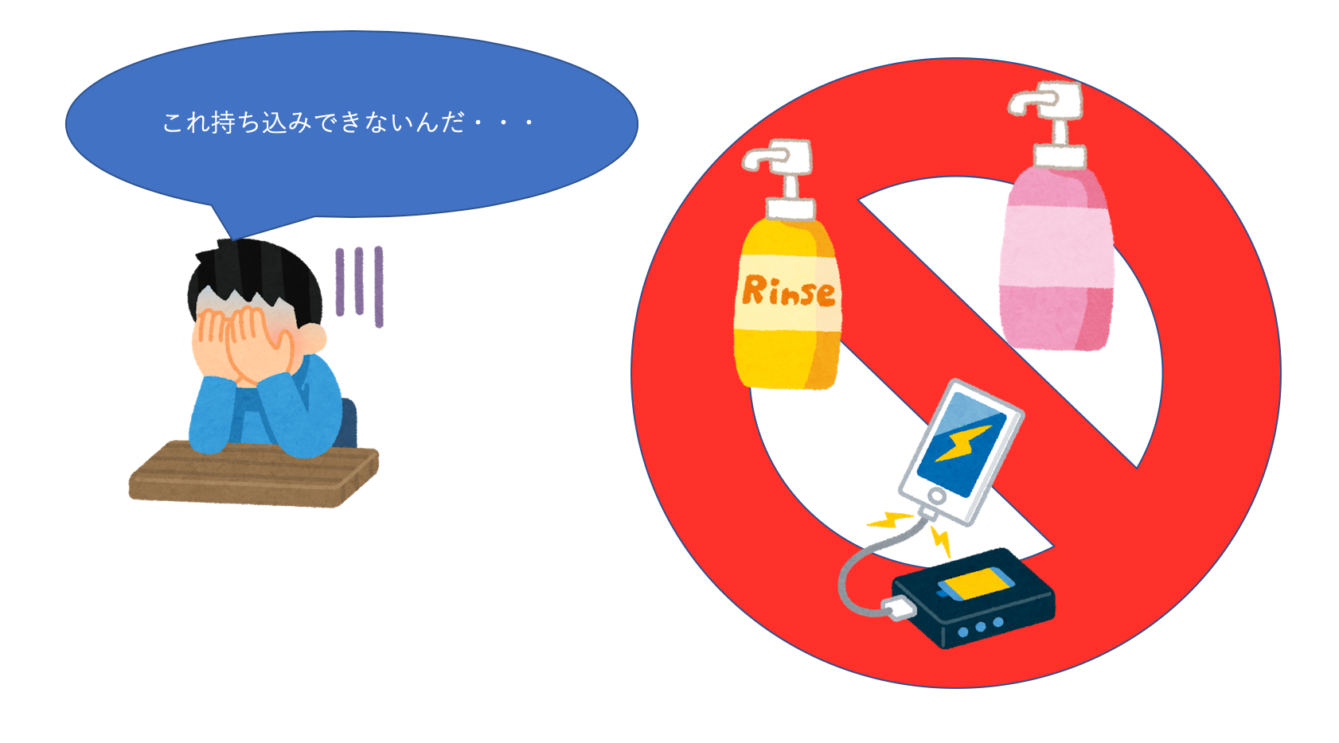
「あっ無理なんだ」を解決したい
「搭乗者向け」の
「フリマアプリ」
企画概要

Slide 3
Who（だれがそれを使うのか）
搭乗者 と 旅行客
When（いつそれを使うのか）
1.手荷物検査で持ち込み禁止のものがあった時(搭乗者側）
2.空港上に到着して日用品などを手に入れたい時(旅行客側）
企画説明

Slide 4
Where（どこでそれを使用するのか）
空港内
Why（なぜそれを使うのか）
物のロスをなくして、需要ある人の元へ届けるため
企画説明

Slide 5


データの表示
データの保存
システム構成
購入
出品
購入リスト
の表示
通知
ユーザー（出品者）
ユーザー（購入者）

Slide 6
既存の類似したアプリ
「メルカリ」を使わずに
持ち込み禁止✖️空港という観点
からよりスムーズな取引が
できるアプリを目指そう！！
としましたが・・・
目指す目標は…

Slide 7
完全に技術に振り回されました…
（もっと勉強します）
APIからの
データを正しくキャストできない
ver11.3から
実装された
謎のSwiftUI
Gitのコンフリクト
etc …

Slide 8
それでは実際にiPhoneを使って、アプリのデモを行っていきたいと思います。
デモ実演

